Slide 1


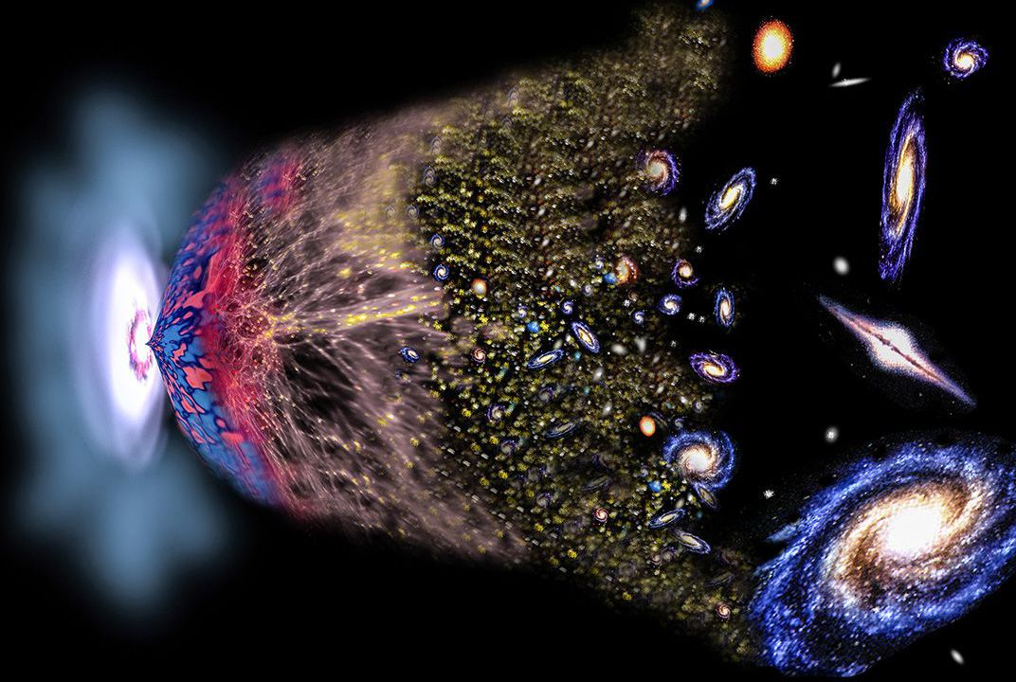
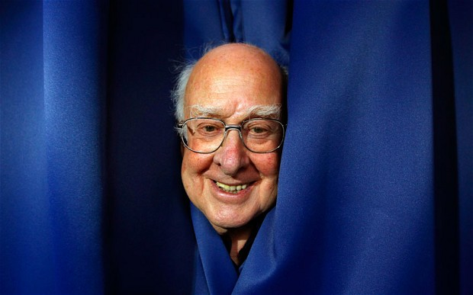


Higgs,
Higgs, het mysterie van de verdwenen antimaterie…
Marcel Merk
Weer en Sterrenkundige
Kring Zaanstreek 22-3-2019
…en het getal 3
Notes:
Bouwstenen van materie; antimaterie, Higgs; Vroege universum

Slide 2
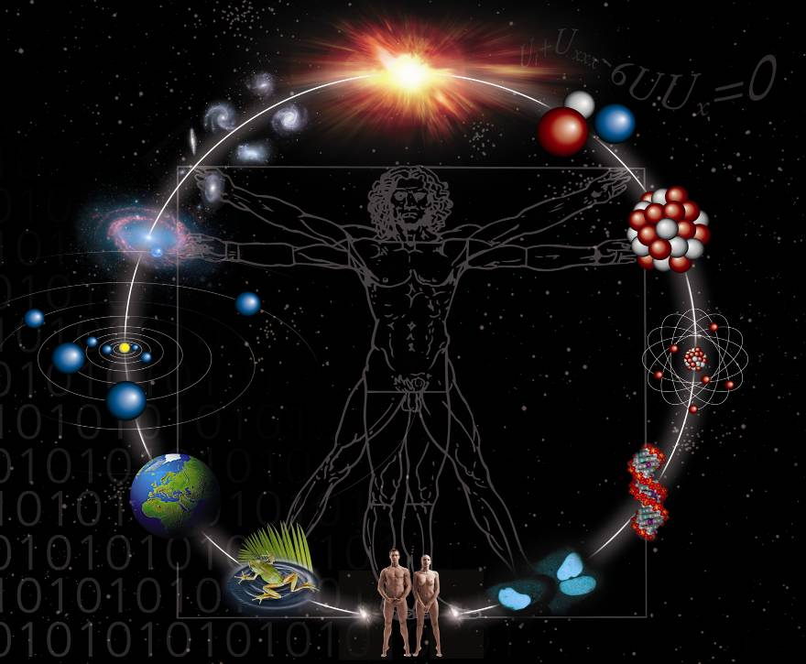
Astronomie
Deeltjes-fysica
Deel I:
Bouwstenen van materie: “3”
Antimaterie en de Oerknal
Het Standaardmodel van deeltjes en krachten
Deel II:
De LHC en de ontdekking van het Higgs deeltje
Verdwenen antimaterie en de Higgs connectie: “3”
Recente ontwikkelingen: nieuwe krachten of deeltjes?
Notes:
Ouroboros: “de eeuwige cirkel”

Slide 3

Bouwstenen van Materie en het getal 3

Slide 4

Bouwstenen van materie
atoom
quarks
elektron
neutron
proton
Nucleus
Notes:
Plant. Met microscoop zien we cellen (biologie). De cel is opgebouwd uit moleculen. Moleculen zijn de kleinste onderdelen van een materiaal die alle (chemische) eigenschappen van het materiaal bevat (scheikunde). Moleculen bestaan uit atomen. Atoomkernen en electronen in baan eromheen (natuurkunde). Kern bestaat uit protonen en neutronen. Lang gedacht dat die elementair zijn, maar sinds 1970 weten we dat er quarks bestaan. Up, down, electron is elementair.

Slide 5



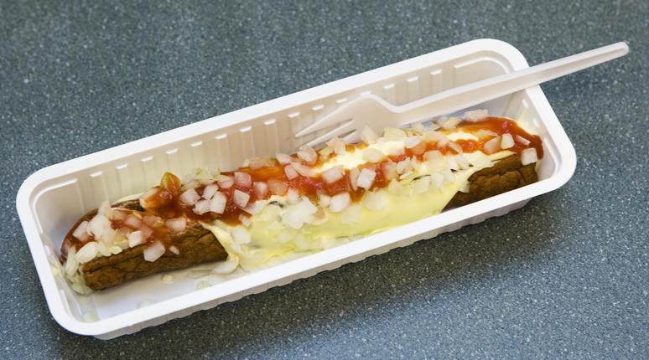
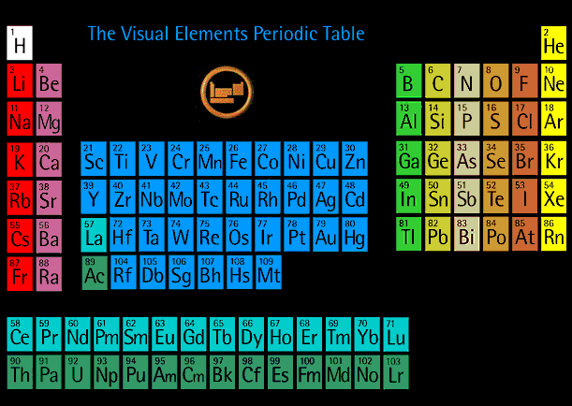
De aardse materie
Zelfs…
periodiek systeem
Van Mendeleev
Notes:
Mendeleev 1869 zag overeenkomst tussen materialen. Nu weten we dat dit het gevolg is van het feit dat atomen uit kernen en electronen bestaan. Chemische eigenschappen bepaald worden door het aatntal electronen in de buitenste schil van het atoom. Alle materie op aarde bestaat uit het “up” en “down” quark in atoomkernen en het electron in een baan eromheen. We kunnen alle scheikundige processen op aarde verklaren met behulp van het model dat alles bestaat uit 3 deeltjes: up, down, electron.

Slide 6
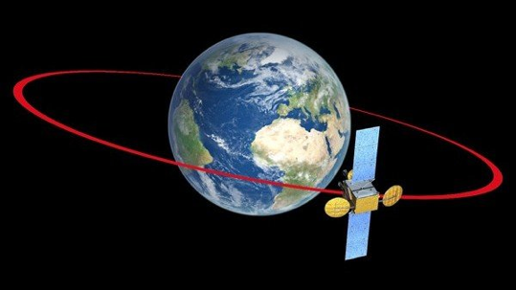
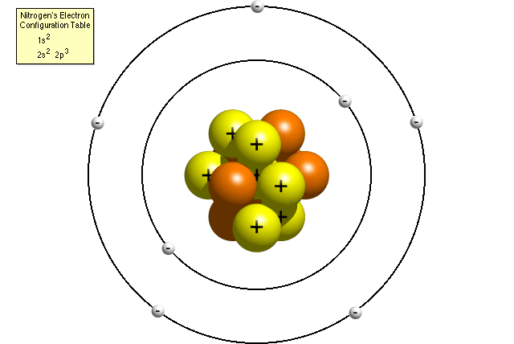

Hoe gedraagt de natuur zich onder extreme omstandigheden?
Kleinere afstanden
‘Klassiek’
Kepler (1609)
Kwantummechanika
(Bohr 1930)
Hogere energie
‘Speciale relativiteitstheorie’
(Einstein 1910)

Slide 7

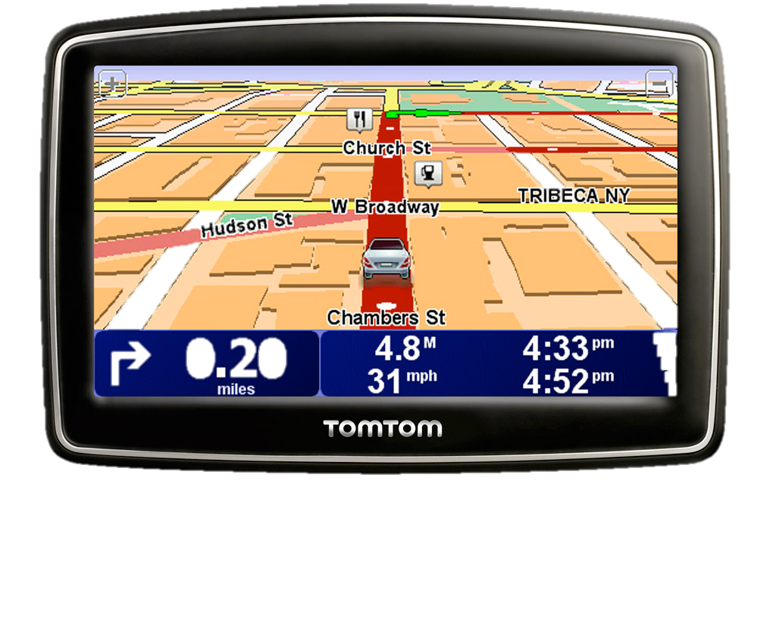
Hoe gedraagt de natuur zich onder extreme omstandigheden?
Kleinere afstanden
Begrip van kwantummechanika
essentieel voor alle moderne electronica
(alles met een transistor of chip))
‘Klassiek’
Kepler (1609)
Kwantummechanika
(Bohr 1930)
Begrip van relativiteitstheorie
essentieel voor navigatie met GPS
(afwijkingen tot 10km zonder RT))
Hogere energie
‘Speciale relativiteitstheorie’
(Einstein 1910)

Slide 8
Hoe gedraagt de natuur zich onder extreme omstandigheden?
Kleinere afstanden
‘Klassiek’
Kepler (1609)
Kleine afstand
en hoge energie
‘Kwantummechanika’
(Bohr 1930)
Hogere energie
‘Kwantumveldentheorie’
(Dirac, Pauli 1950
Veltman, ‘tHooft 1970 )
‘Speciale relativiteitstheorie’
(Einstein 1910)

Slide 9
Hoe gedraagt de natuur zich onder extreme omstandigheden?
Kleinere afstanden
‘Klassiek’
Kepler (1609)
Kleine afstand
en hoge energie
‘Kwantummechanika’
(Bohr 1930)
Bestaan van anti-materie
Kracht = uitwisseling boodschapperdeeltjes
Conversie van energie in materie en v.v.
Hogere energie
‘Kwantumveldentheorie’
(Dirac, Pauli 1950
Veltman, ‘tHooft 1970 )
‘Speciale relativiteitstheorie’
(Einstein 1910)

Slide 10
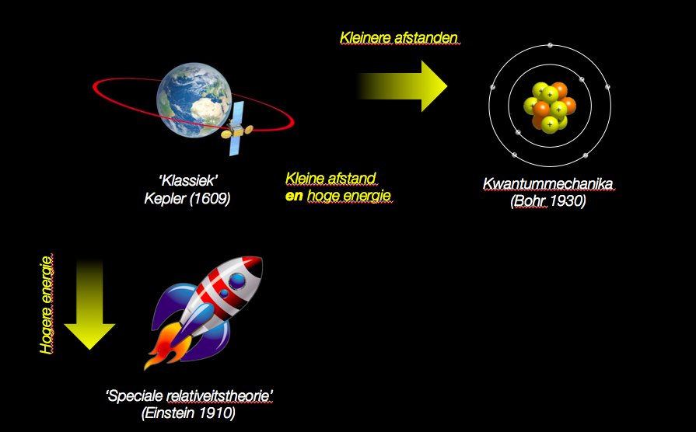
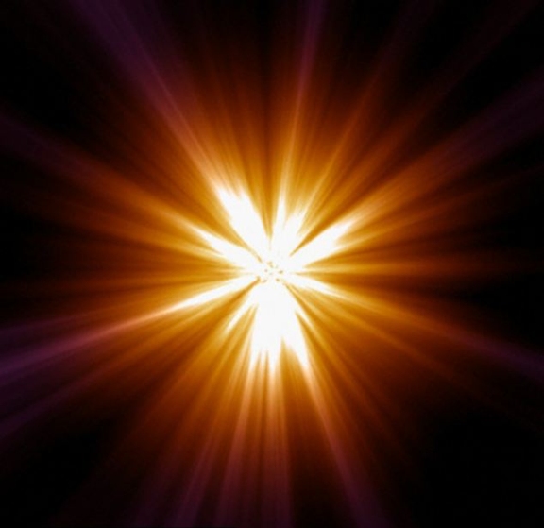
Hoe gedraagt de natuur zich onder extreme omstandigheden?
Experimenteel getest
domein van Standaard Model
De Big Bang
Maar begrijpen we de
natuurkunde hier ook?

Slide 11
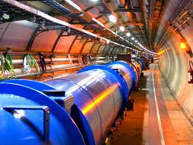
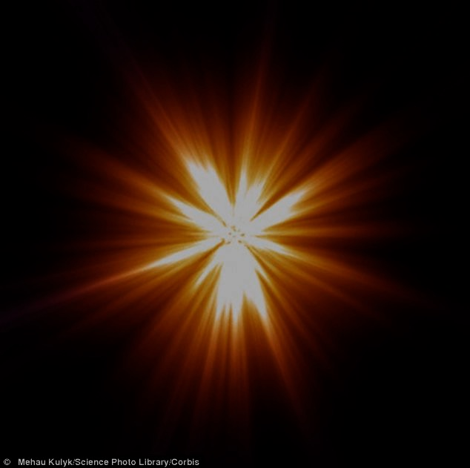
Hoe gedraagt de natuur zich onder extreme omstandigheden?
Experimenteel getest
domein van Standaard Model
Deeltjesversnellers

Slide 12


CERN: het laboratorium

Slide 13
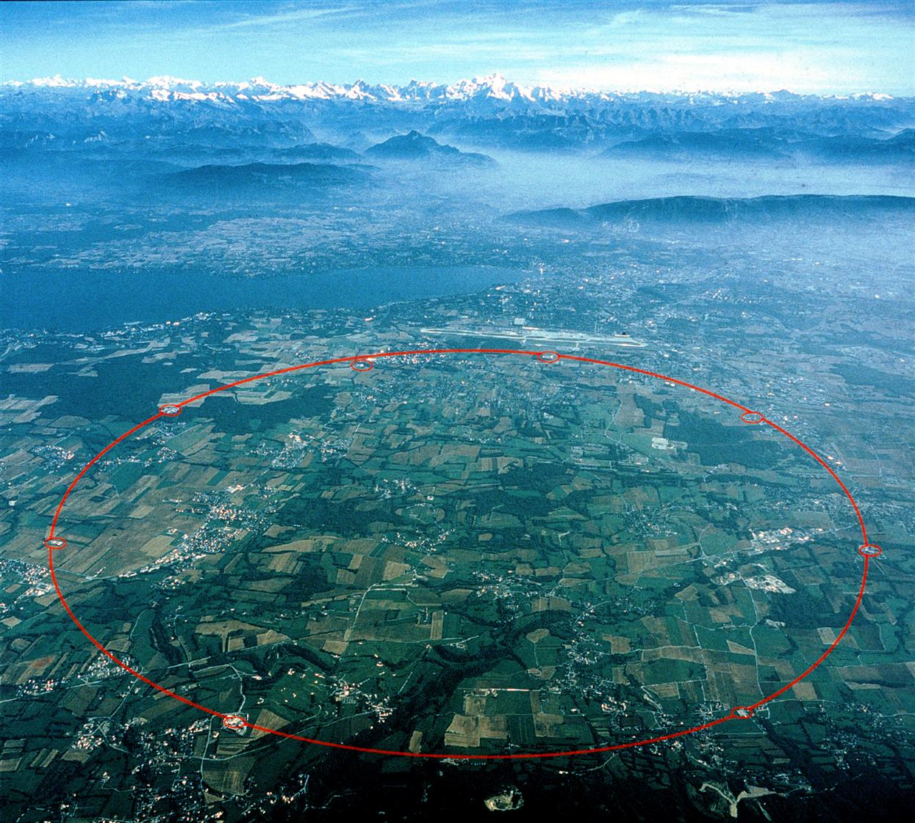
CERN: de LEP versneller
1989-2000
Tunnel van 27 km, 100 m diep

Slide 14
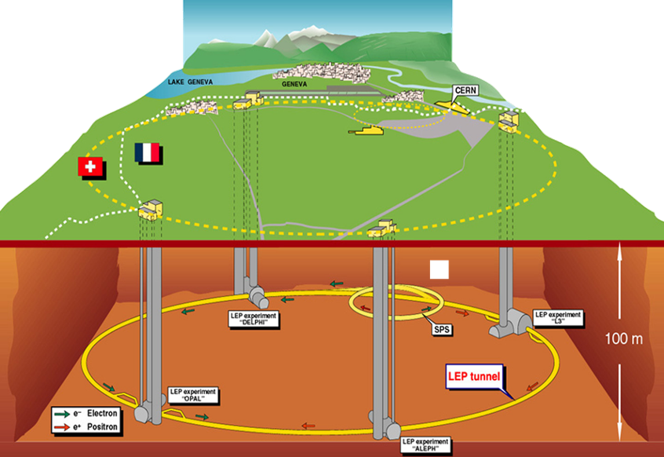
Large Electron Positron versneller
LEP
1989-2000

Slide 15
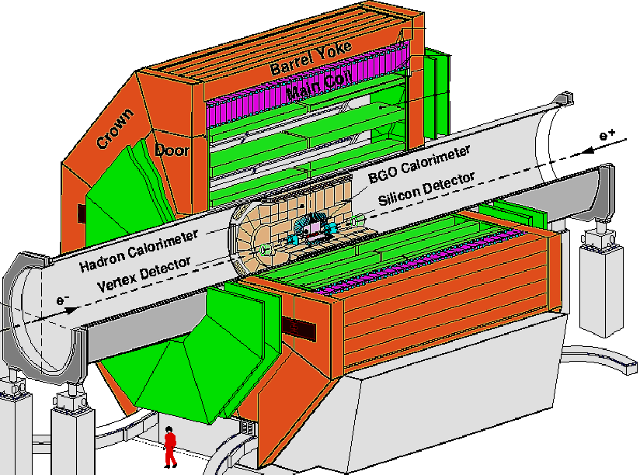
Het L3 LEP Experiment
LEP
1989-2000

Slide 16
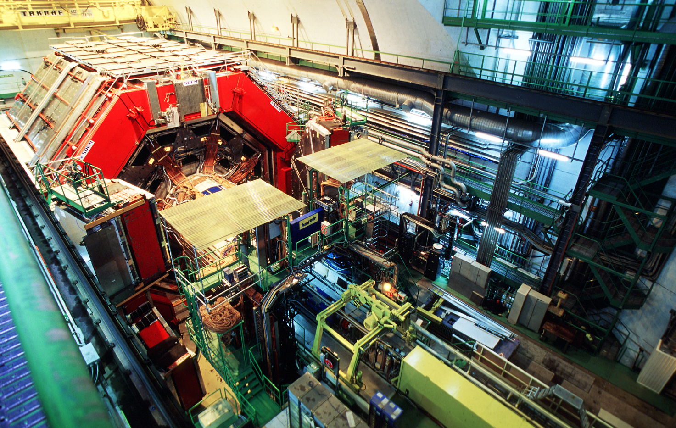
Het L3 LEP Experiment

Slide 17

Alle mogelijke materie ontstaat
Notes:
Een bekende natuurwet zegt dat in een botsing alle soorten deeltjes die geproduceerd kunnen worden ook daadwerkelijk geproduceerd worden.

Slide 18

Alle mogelijke materie ontstaat
Notes:
Een bekende natuurwet zegt dat in een botsing alle soorten deeltjes die geproduceerd kunnen worden ook daadwerkelijk geproduceerd worden.

Slide 19

De Elementaire Deeltjes
Generatie:
I
II
III
Lading
u
c
t
+2/3 e
quarks
(1976)
(1995)
d
s
b
-1/3 e
(1947)
(1978)
e
μ
τ
-1 e
leptons
(1895)
(1936)
(1973)
ν_{e}
ν_{μ}
ν_{τ}
0 e
(1956)
(1963)
(2000)
Materie
Notes:
Neutrino: Cowan en Reines met reaktor antineutrino’s. We hebben na jaren geleerd dat er nog meer bouwstenen zijn dan het up en down quark. Allereerst is er het neutrino dat in de zon geproduceerd wordt en ook in kerncentrales. Het electron en het neutrino noemen we samen leptons. Maar daarnaast komen er nog kopieen voor van de bekende deeltjes. Het muon is het zwaardere broer van het electron, maar er zijn ook nog de zogenaamde “C” en “S” quarks: dit staat voor Charm en Strange. We spreken van een tweede generatie. De jaartallen geven aan wanneer de deeltjes ontdekt zijn. We hebben ook een 3e generatie ontdekt en we weten vanaf 1990 dat er niet meer generaties zijn. Er zijn er 3 in totaal. Ook de lading van de deeltjes is aangegeven. Rechts ziet U weer een voorbeeld van een weergave van een gebeurtenis uit een experiment uit de 90-er jaren van de vorige eeuw.

Slide 20
De Elementaire Deeltjes
Generatie:
I
II
III
Lading
u
c
t
+2/3 e
quarks
(1976)
(1995)
d
s
b
-1/3 e
Waarom bestaan er van alle
deeltjes drie identieke kopieën?
(1947)
(1978)
e
μ
τ
-1 e
leptons
(1895)
(1936)
(1973)
ν_{e}
ν_{μ}
ν_{τ}
0 e
(1956)
(1963)
(2000)
Materie
Notes:
We hebben na jaren geleerd dat er nog meer bouwstenen zijn dan het up en down quark. Allereerst is er het neutrino dat in de zon geproduceerd wordt en ook in kerncentrales. Het electron en het neutrino noemen we samen leptons. Maar daarnaast komen er nog kopieen voor van de bekende deeltjes. Het muon is het zwaardere broer van het electron, maar er zijn ook nog de zogenaamde “C” en “S” quarks: dit staat voor Charm en Strange. We spreken van een tweede generatie. De jaartallen geven aan wanneer de deeltjes ontdekt zijn. We hebben ook een 3e generatie ontdekt en we weten vanaf 1990 dat er niet meer generaties zijn. Er zijn er 3 in totaal. Ook de lading van de deeltjes is aangegeven. Rechts ziet U weer een voorbeeld van een weergave van een gebeurtenis uit een experiment uit de 90-er jaren van de vorige eeuw.

Slide 21
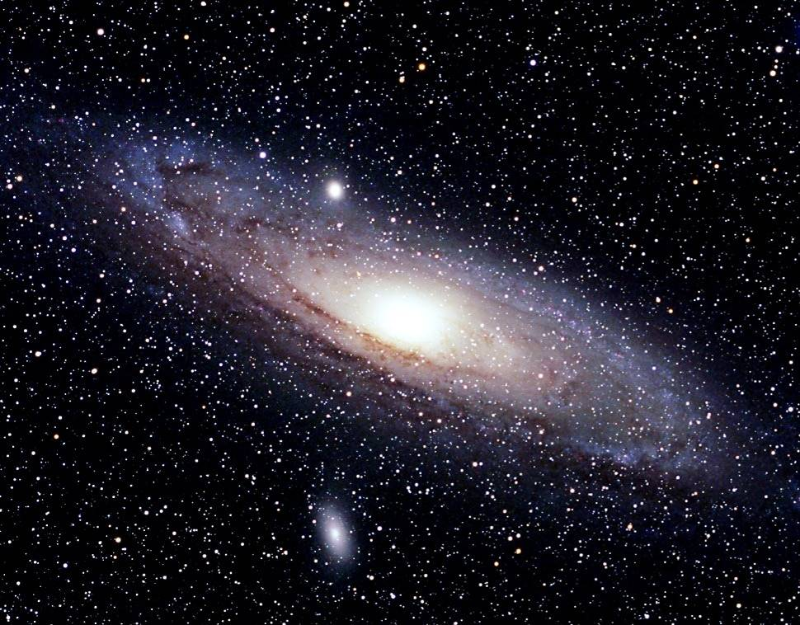
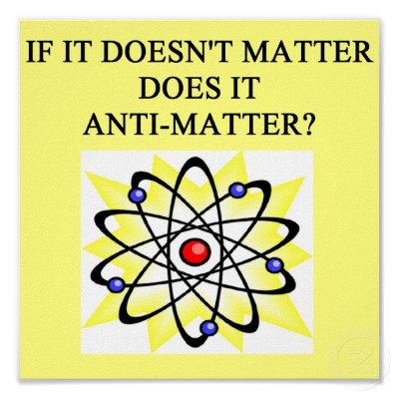
Is dit alles wat er is?
Generatie:
I
II
III
Lading
u
c
t
+2/3 e
quarks
~3
1200
176300
d
s
b
-1/3 e
~7
120
4300
e
μ
τ
-1 e
leptons
0.511
106
1777
ν_{e}
ν_{μ}
ν_{τ}
0 e
~0
~0
~0
Materie
1 MeV = 1.8 x 10 ⁻³⁰ ⁻kg
Notes:
De vraag is nu of dit alles is wat er in het heelal voorkomt.

Slide 22
Antimaterie en de Oerknal
Notes:
Willem de Sitter: cosmologie Leiden. De Sitter ruimte: oplossing van Einstein vergelijking met positive cosmologische constante (“dark energy”). Schreef in 1932 een paper samen met Einstein waarin gerefereeerd wordt aan materie die geen straling uitzendt, nu “dark matter”

Slide 23
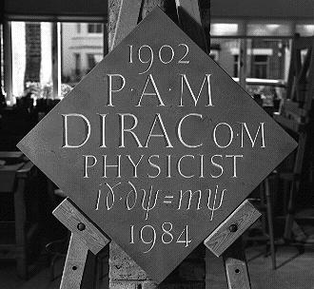
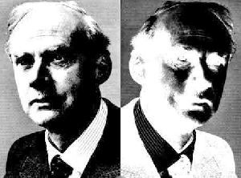

Fysica van elementaire deeltjes
Revoluties begin vorige eeuw:
  Relativiteitstheorie
  Quantum Mechanica
Paul Dirac: relativistische
quantum theorie!
(Westminster abbey)
Voorspelling Dirac 1928:
Voor elk materie deeltje
bestaat een antimaterie
deeltje!
Dirac
AntiDirac
Notes:
We gaan terug naar elem deeltjes. De briljante theoretische natuurkundige Paul Dirac heeft in het begin van de vorige eeuw de relativiteits theorie van Einstein en de quantum mechanica gekombineed in een theorie. Het bijzondere was dat hij daarbij voorspelde dat er voor alk materie deeltje ook een anti materie deeltje zou moeten bestaan. Zijn beroemde formule staat op zijn graf in Westminster abbey in London.

Slide 24
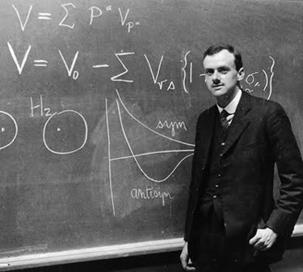
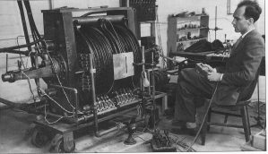
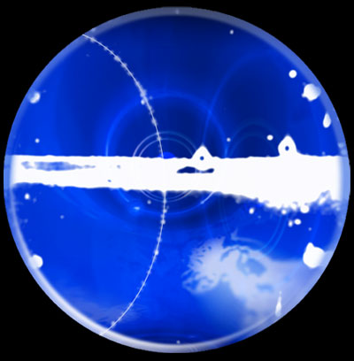
1928: Dirac voorspelt anti-deeltjes
1932: Anderson ontdekt anti-elektron
Anderson zag een elektron met “verkeerde” lading: e⁺
Registratie in een nevelvat
Notes:
Hoewel de theorie van Dirac eerst erg skeptisch ontvangen werd, niemand geloofde in de anti materie, veranderde dit toen meneer Anderson in 1932 het anti deeltje van het electron ontdekte. U ziet hier een van de eerste opnames van een zogenaamd nevelvat waarmee je passerende deeltjes zichtbaar kunt maken, een vergelijkbare techniek die U ook in de Nikhef hal kunt zien.

Slide 25
De elementaire deeltjes
Generatie:
I
II
III
Lading
u
c
t
+2/3 e
quarks
d
s
b
-1/3 e
e
μ
τ
-1 e
leptons
ν_{e}
ν_{μ}
ν_{τ}
0 e
Materie

Slide 26
De elementaire deeltjes
Generatie:
I
II
III
Lading
Lading
I
II
III
u
c
t
+2/3 e
-2/3 e
u
c
t
quarks
d
s
b
-1/3 e
+1/3 e
d
s
b
e
μ
τ
-1 e
+1 e
e
μ
τ
leptons
ν_{e}
ν_{μ}
ν_{τ}
0 e
ν_{e}
ν_{μ}
ν_{τ}
0 e
Materie
Anti-materie
Notes:
De antimaterie deeltjes hebben tegengestelde electrische lading aan de materie deeltjes maar zijn verder volledig identiek. Gelijke massa!

Slide 27
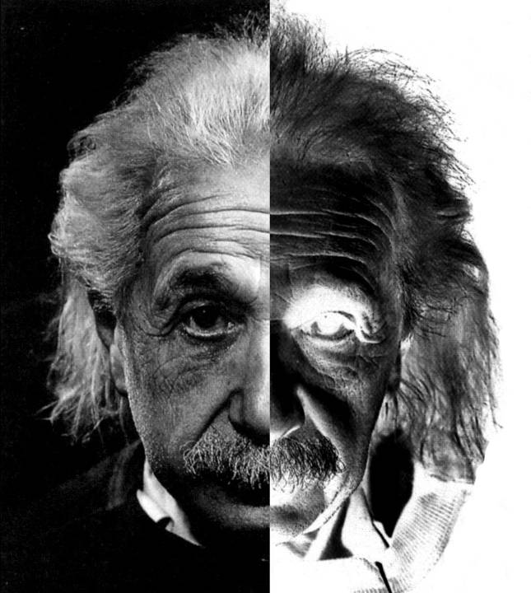
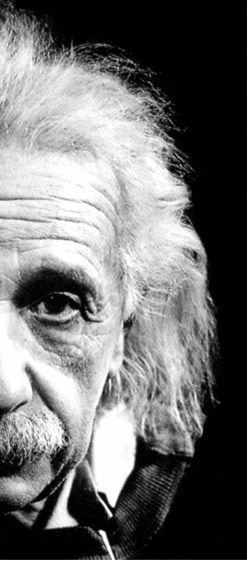
Energie =
Materie +
Antimaterie
E=mc²
Materie en antimaterie deeltjes gaan altijd samen!

Slide 28

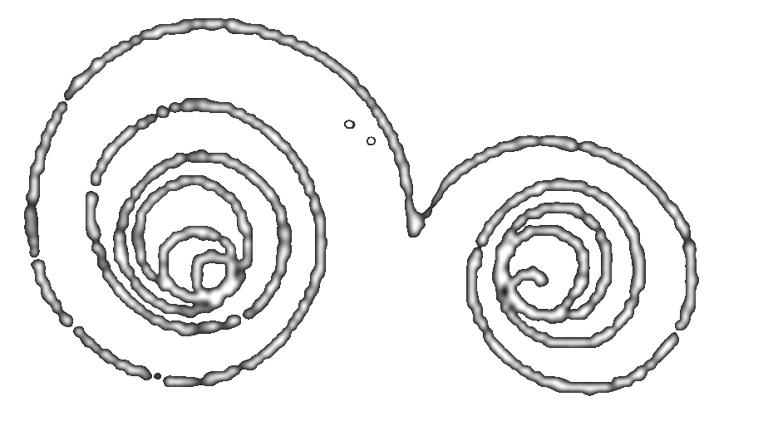
Creatie: γ → e⁺e⁻
→
e⁺
e⁻
creëert via E=mc²
Deeltje + antideeltje
e⁺
e⁻
pure energie, licht (γ)

Slide 29
Annihilatie: e⁺e⁻ → γ
→
e⁺
e⁻
Deeltje + antideeltje
maken γ’s via E=mc²
e⁺
e⁻
pure energie, licht (γ)

Slide 30
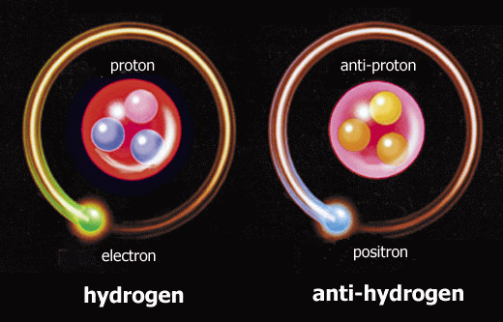
Antimaterie
Waterstof atoom
Antiwaterstof atoom

Slide 31
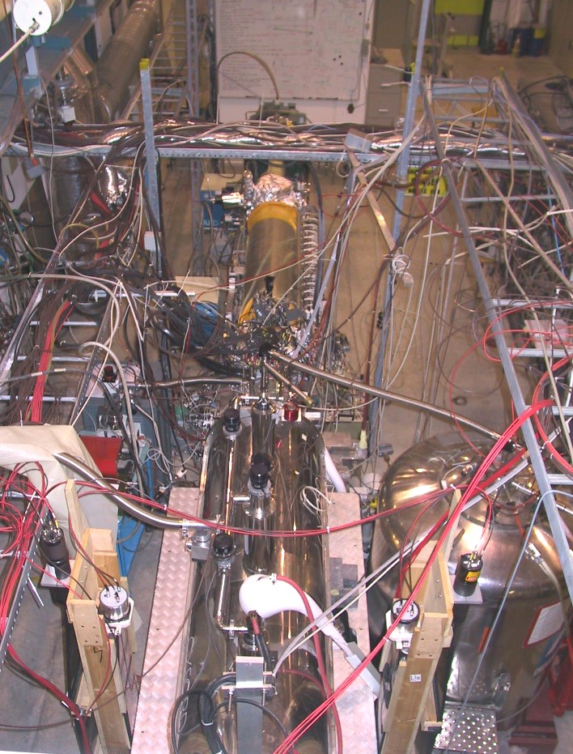
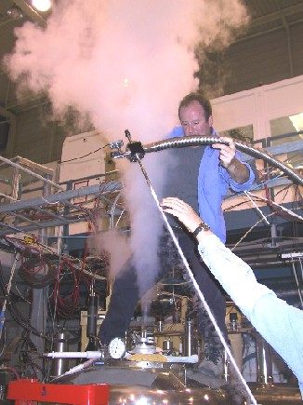
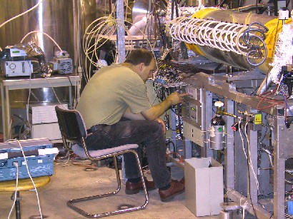
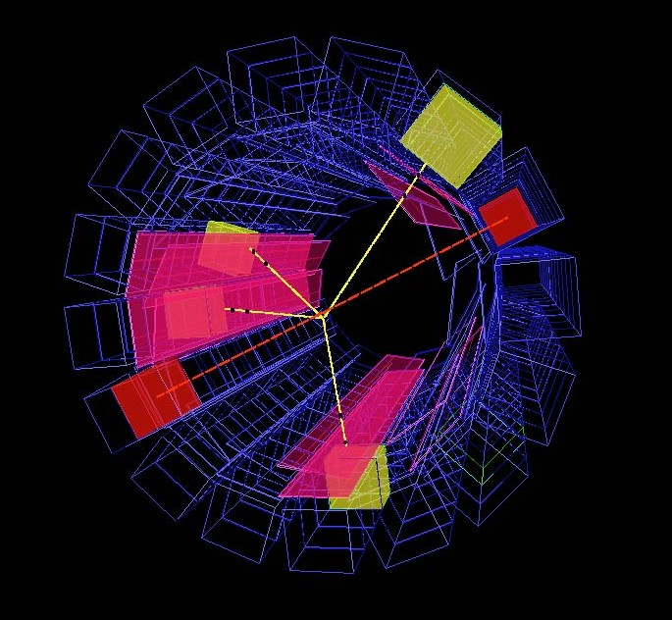
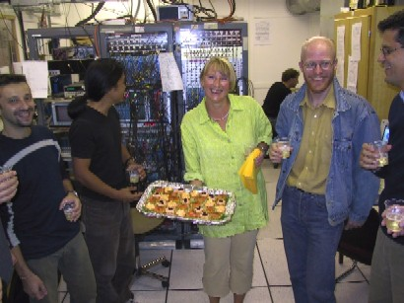
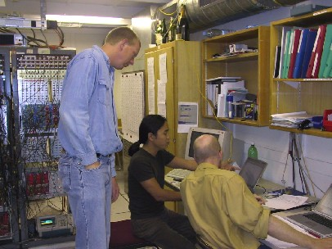
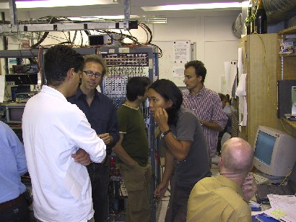
Het ATHENA experiment op CERN
Antimaterie bestaat echt!
Notes:
Hier ziet U een impressie hoe een dergelijk experiment in CERN daadwerkelijk plaatsvind… (misschien niet geheel volgens de huidige arbo richtlijnen voor werkomstandigheden). Bij het analyseren van de meetresultaten is er veel discussie voordat men zich realiseerde dat anti-materie daadwerkelijk geproduceerd werd. Uiteindelijk leidt dit ook bij de wetenschappers meestal tot een feestje! Wetenschappers lijken soms net mensen!
p+ p- → pi+pi-pi+pi- (geel) en e+e- →gamma gamma (rood)

Slide 32

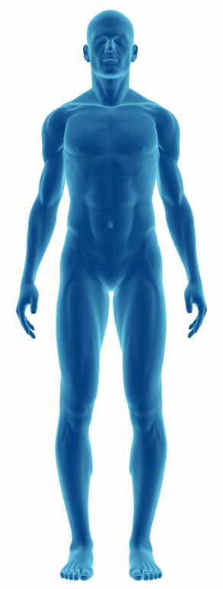



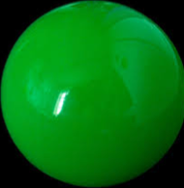

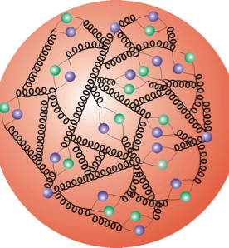

Een wereld van materie en …
Atoom
Molecuul
Elektron
‘Quark’
Atoomkern
Proton/Neutron

Slide 33
… een wereld van antimaterie
Anti-Atoom
Anti-Molecuul
Anti-
Elektron
Anti-Quark
Identieke
anti-wereld!
Anti-
Atoomkern
Anti-Proton/anti-Neutron

Slide 34
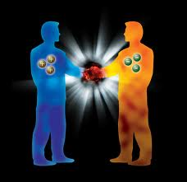
Is er antimaterie in de natuur?
Komt het voor op Aarde?
Nee, we zouden het onmiddelijk zien:
  “Annihilatie”
e
e
+
-

Slide 35

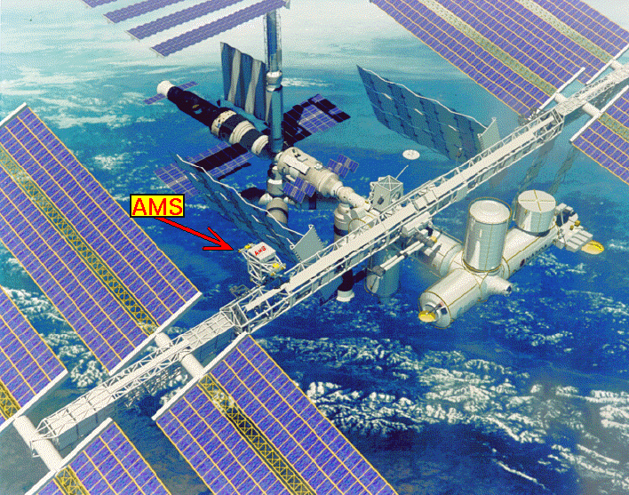
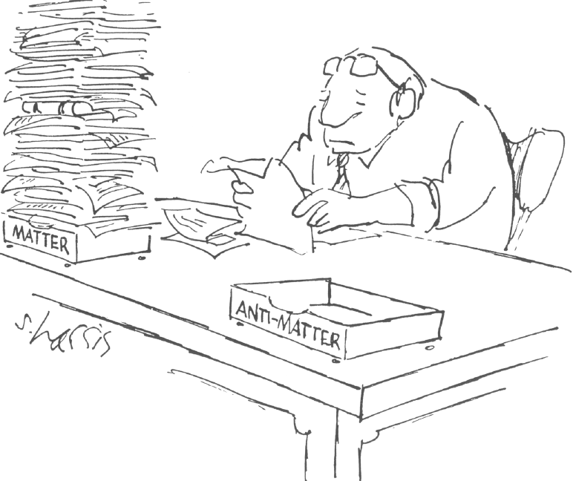
Is er antimaterie in kosmische straling?
  Het AMS experiment
Het antwoord:
Nee!
Notes:
In March 2013 Sam Ting reported 400 000 positrons by AMS with a positron over electron ratio increasing between 10 GeV and 250 GeV, consistent with dark matter annihilation.

Slide 36
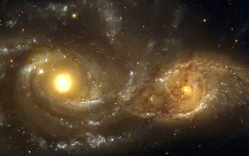
Zijn er antimaterie sterrenstelsels?
Nee!
e
e
(materie + anti-materie = Intense gamma stralen)
+
-
Notes:
.

Slide 37
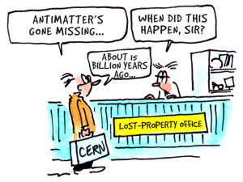

Slide 38
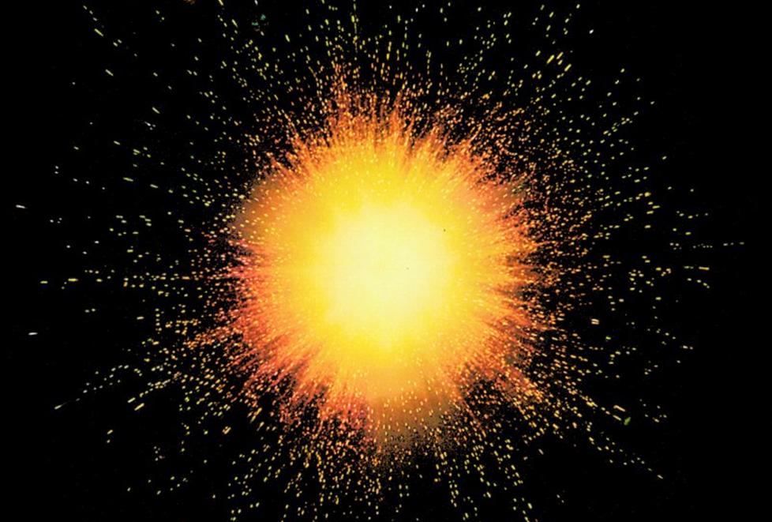
Terug naar de Oerknal
Veronderstelling: Er ontstaat materie en antimaterie!
Notes:
.

Slide 39
Het vroege hete heelal
Tijd=0.00000000001 seconde
Stel:
materie:
1000000001
(E=mc²)
antimaterie:
1000000000
licht
Dus: “ietsiepietsie” meer materie deeltjes
dan antimaterie deeltjes

Slide 40
Het afgekoelde heelal
Tijd ~1 seconde
materie
antimaterie
licht
Na afkoelen
heffen en
elkaar op
Er blijft over: veel licht en een beetje materie
Verhouding : 100000000 : 1
Ons huidige heelal….

Slide 41
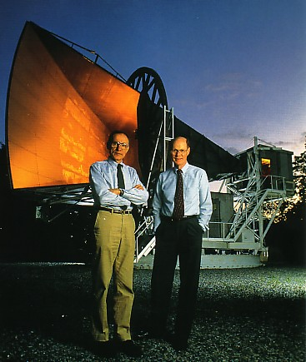
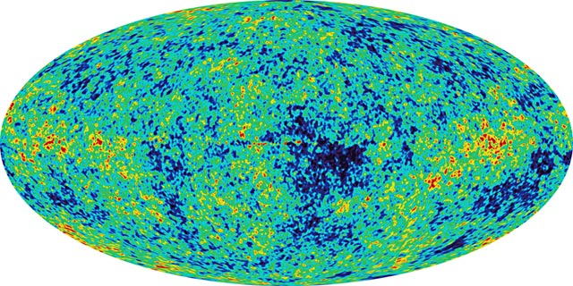
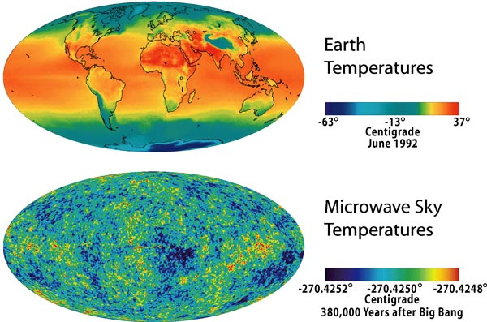
Kosmische achtergrond straling
1964: Penzias en Wilson
ontdekken: “achtergrond licht”
(fotonen)
Restant van de oerknal
Een temperatuur kaart …
van het heelal
-270⁰ C
Voor elk materie deeltje
zijn er miljard fotonen
2.7248K
2.7252K
Notes:
Penzias en Wilson zochten naar zwakke radiosignalen in de interstellaire ruimte. (Doel communicatie satellieten) Echter ze zien heel sterk signaal: achtergrond licht van big bang! (Geen ruis door duivenstront!) Dit is infrarood licht dat niet zichtbaar is voor het blote oog. Te vergelijken met de straling van een magnetron. U ziet hier de schotelantenne waarmee de signalen ontdekt zijn: 1 mm. Een van de belangrijkste kosmologische ontdekkingen. Het is een soort van temperatuur straling. Ter vergelijking met een temperatuurkaart van de aarde is er recentelijk een temperatuurkaart gemaakt van deze straling. Nobelprijs 1978. Mather en Smoot hebben de nobelprijs 2006 Cobe satelliet. Hoekverdeling. Het verbazingwekkende is nu dat er een miljard maal zoveel lichtdeeltjes (fotonen) in het heelal voorkomen dan dat er materie deeltjes zijn. De vraag is waar deze straling vandaan komt.

Slide 42
Het heelal zoals we het nu zien
Waargenomen
Nagloeilicht:
“veel”
(1000000000)
+
Resterende
materie:
“weinig”
( 1 )
Notes:
Het waargenomen nagloeilicht van Penzias en Wilson (heel veel fotonen) en de resterende materie vormen alle sterrenstelsels.

Slide 43



Hoe verdween antimaterie in de Big Bang?
Big Bang
Klein overschot
Domineert
49.999999%
anti-materie
0.000001%
materie
50.000001%
materie
(+99.999999%
straling)
Antimaterie niet het exacte spiegelbeeld van materie?

Slide 44
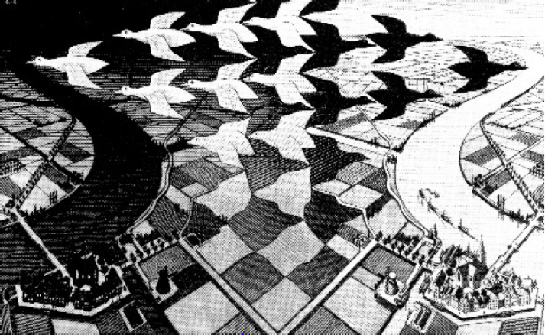
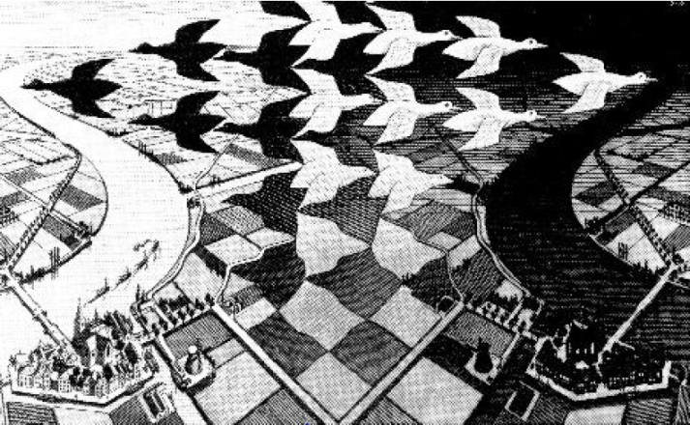
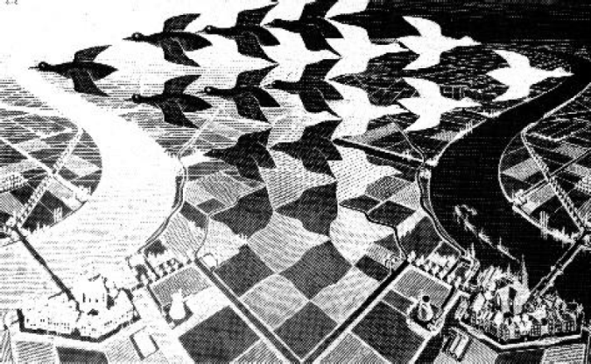
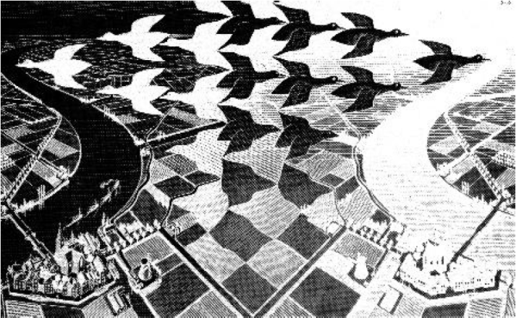
Escher’s impressie over het verschil tussen materie en antimaterie
materie
kleur anti-kleur
antimaterie
links rechts
Notes:
Tot slot wil ik eindigen met dezelfde transparant als waarmee ik begon: een impressie van Escher. Als U linksboven de kleuren zwart en wit verwisseld krijgt U het beeld linksonder. Als U dan dit beeld spiegelt door linke en rechts te verwisselen krijgt U het zelfde beeld weer terug.
Dit kunt U beschouwen als de anti-versie van linksboven. Maar als U nu goed kijkt ziet U dat ze niet helemaal identiek zijn. Blauw: bootje ontbreekt
In Groen staart omhoog/omlaag. De symmetrie is gebroken! Het feit dat een wereld van matere en een wereld van antimaterie er anders zouden uitzien is essentieel voor het onderzoek voor de eerste miljardste seconde in het heelal.

Slide 45
Het Standaardmodel van deeltjes en krachten

Slide 46
De elementaire deeltjes
Generatie:
I
II
III
Lading
Lading
I
II
III
u
c
t
+2/3 e
-2/3 e
u
c
t
quarks
d
s
b
-1/3 e
+1/3 e
d
s
b
e
μ
τ
-1 e
+1 e
e
μ
τ
leptons
ν_{e}
ν_{μ}
ν_{τ}
0 e
ν_{e}
ν_{μ}
ν_{τ}
0 e
Materie
3 Generaties!
Anti-materie
Notes:
De antimaterie deeltjes hebben tegengestelde electrische lading aan de materie deeltjes maar zijn verder volledig identiek. Gelijke massa!

Slide 47





Vier fundamentele natuurkrachten
Zwaartekracht:
Sterke kernkracht:
Werkt op alle deeltjes met massa
(gravitonen?)
Werkt op alle quarks
(gluonen g)
Elektromagnetisme:
Zwakke kernkracht:
Werkt op alle elektrisch geladen deeltjes
Fotonen γ
Werkt op alle deeltjes
W, Z bosonen

Slide 48

Kracht = deeltjes uitwisseling!!
Wat er wordt uitgewisseld noemen we een “quantum” ➔ Quantum Mechanica
1) Electromagnetisme: Foton γ 2) Sterke kernkracht: gluon
3) Zwakke kernkracht: W⁺, W⁻, Z⁰ 4) Zwaartekracht: graviton ??
Het quantum van zwaartekracht is nooit aangetoond.

Slide 49



Feynman diagram van elektromagnetische kracht
  Geladen deeltjes wisselen een foton uit
Pijltjes??
Notes:
Pijltjes verkeerd om!

Slide 50

Hoe Sterk zijn de Krachten?
Strength
0.00000000000000000000000000000000000000001
0.0001
1
60

Slide 51
Deeltjes, krachten en Higgs

Slide 52


Het Standaard Model
Notes:
John Ellis

Slide 53


Slide 54

Het Standaard Model

Slide 55

Het Standaard Model
“De formule”
“De bouwstenen van de natuur”

Slide 56

Het Standaard Model
“De formule”
“De bouwstenen van de natuur”
Quantum deeltjes
van de
natuur-krachten

Slide 57
Het Standaard Model
“De formule”
“De bouwstenen van de natuur”
Bouwstenen
van materie

Slide 58


Het Standaard Model
“De formule”
“De bouwstenen van de natuur”
Het ‘Higgs’ veld
vult het vacuum
1964:
Standaard Model voorspelling:
lege ruimte is niet leeg!
Brout
Englert
Higgs

Slide 59


Het Standaard Model
“De formule”
“De bouwstenen van de natuur”
Massa wordt veroorzaakt door
het Higgs veld!
1972:
Met 3 kopieën deeltjes is asymmetrie
tussen materie en antimaterie mogelijk!
Kobayashi
Maskawa

Slide 60
Hoe verdween antimaterie in de Big Bang?
Big Bang
Klein overschot
Domineert
49.999999%
anti-materie
0.000001%
materie
50.000001%
materie
(+99.999999%
straling)
Antimaterie niet het exacte spiegelbeeld van materie!
In de theorie zijn hiervoor drie kopieen van alle deeltjes nodig!

Slide 61
De elementaire deeltjes
Generatie:
I
II
III
Lading
Lading
I
II
III
u
c
t
+2/3 e
-2/3 e
u
c
t
quarks
d
s
b
-1/3 e
+1/3 e
d
s
b
Waarom bestaan er van alle
deeltjes drie identieke kopieën?
➔Eenvoudigst mogelijke universum?!
e
μ
τ
-1 e
+1 e
e
μ
τ
leptons
ν_{e}
ν_{μ}
ν_{τ}
0 e
ν_{e}
ν_{μ}
ν_{τ}
0 e
Materie
3 Generaties!
Anti-materie
Notes:
De antimaterie deeltjes hebben tegengestelde electrische lading aan de materie deeltjes maar zijn verder volledig identiek. Gelijke massa!

Slide 62


Slide 63

.

Slide 64

De LHC en de
Higgs Ontdekking

Slide 65

CERN: de LHC versneller
Hergebruik van de LEP tunnel
met nieuwe experimenten.

Slide 66

De droom van de CERN fysicus…

Slide 67
CERN: de LHC versneller

Slide 68

De LHC versneller
Proton bundel 1
Proton bundel 2

Slide 69

LHC: het Atlas experiment
Notes:
Schematisch overzicht van de LHC versneller van 27 km lengte , 100 m diep onder de grond. In deze tunnel zijn in het verleden al experimenten gedaan (de LEP versneller) en hier is momenteel de LHC in bedrijf. Op vier plekken worden deeltjes met elkaar in botsing gebracht. De experimenten Atlas, CMS, LHCb en Alice.

Slide 70

Het Atlas Experiment
Notes:
De versneller loopt 100m diep onder het landschap van Zwitserland en Frankrijk, precies op de grens. In ondergrondse hallen zijn grote detector experimenten geinstalleerd waarin de deeltjes botsen. Hier het voorbeeld van Atlas.

Slide 71

Het Atlas Experiment in aanbouw
Grootste door de mens gebouwde ondergrondse hal ter wereld

Slide 72


Slide 73

De Atlas muonen detector

Slide 74

Atlas: zijaanzicht

Slide 75

Atlas: vooraanzicht

Slide 76



Het Atlas Experiment
Het grootste fototoestel op aarde
45 m x 25 m
2500 fysici
80 MegaPixel camera: 40.000.000 foto’s per seconde
Notes:
Dimitri John, Martijn van Overbeek

Slide 77




20 November 2009
Notes:
Jos Engelen: Wetenschappelijk directeur CERN. Jos->Nijmegen student.

Slide 78

Botsingen van Deeltjes

Slide 79
Alle mogelijke deeltjes ontstaan
Notes:
Een bekende natuurwet zegt dat in een botsing alle soorten deeltjes die geproduceerd kunnen worden ook daadwerkelijk geproduceerd worden.

Slide 80


Slide 81

Data verzamelen en Theorie testen
Ontdekking
Higgs deeltje!

Slide 82
pp→Higgs→ZZ→μμμμ
μ
μ
μ
μ
Atlas event

Slide 83


Slide 84
4 July 2012
Bekendmaking Higgs ontdekking
Amsterdam
CERN
CERN
ICHEP (AUS)
Nikhef (NL)
CERN
Sydney

Slide 85

2013 Nobel prijs in Natuurkunde
Francois Englert
Peter Higgs

Slide 86
Het Standaard Model
“De formule”
“De bouwstenen van de natuur”
Het ‘Higgs’
Deeltje H
Het ‘Higgs’
Veld φ

Slide 87


Higgs Veld φ en Deeltje H
Higgs veld φ is uniform, moeilijk waar te nemen.
Higgs-boson deeltje H is “quantum-golf” van het veld.
Massa ontstaat door interactie van materie deeltjes met het Higgs veld.
Vergelijk:
  Een foton is een kwantum van elektromagnetisch veld
  Watergolf
Higgs veld
Higgs deeltje
een “veld-kwantum”

Slide 88

Het Vacuum

Slide 89


Slide 90


1897
1937
1975
τ
μ
e
Elektron, e
Spin ½
Lading −1
Lifetime ∞
Massa .511 MeV
Muon, μ
Spin ½
Lading −1
Lifetime 2.2 μs
Massa 106 MeV
Tau, τ
Spin ½
Lading −1
Lifetime 290 fs
Massa 1777 MeV

Slide 91

e
μ
τ
© Jean-Paul Keulen

Slide 92

Dus…

Slide 93

Verdwenen Antimaterie en de Higgs connectie: “3”
Notes:
Hendrik Brugt Gerhard Casimir. Casimir studied physics under Paul Ehrenfest. Went to Copenhagen under Niels Bohr. Professor in Leiden in 1938. To Philips Natlab in 1942 (co-director). 1948: Casimir Effect. Quantum mechanical attraction between conducting plates. Vacuum polarization of virtual particles.

Slide 94


Hoe is antimaterie verdwenen in de Big Bang?
Hoe zit het precies met de asymmetrie
tussen materie en antimaterie?
Quarks
Leptons
50.000001%
49.999999%

Slide 95
Terug naar de LHC versneller

Slide 96
LHC: Van Atlas naar het LHCb experiment
Notes:
Schematisch overzicht van de LHC versneller van 27 km lengte , 100 m diep onder de grond. In deze tunnel zijn in het verleden al experimenten gedaan (de LEP versneller) en hier is momenteel de LHC in bedrijf. Op vier plekken worden deeltjes met elkaar in botsing gebracht. De experimenten Atlas, CMS, LHCb en Alice.

Slide 97




The LHCb Detector
23 sep 2010 19:49:24
Run 79646 Event 143858637
Vergelijk miljoenen materie en antimaterie deeltjes vervallen…
…en zoek naar verschillen tussen materie en antimaterie!
97

Slide 98




B-deeltjes: verschil tussen materie en antimaterie
$B$ ($\overline{b}d$) deeltje vervalt naar
$K^{+}$($\overline{s}u$) en $π^{−}$($\overline{u}d$) deeltje
anti-$B$ ($b\overline{d}$) deeltje vervalt naar
$K^{−}$($s\overline{u}$) en $π^{+}$($u\overline{d}$) deeltje
Materie process
Antimaterie process
B⁰ → K⁺ π⁻
B⁰ → K⁻ π⁺
Links en rechts niet even snel!
Gebeurt alleen bij zeldzame vervallen waarbij deeltjes van 3 generaties betrokken zijn.
Precies zoals verwacht volgens het standaardmodel!

Slide 99
B-deeltjes: verschil tussen materie en antimaterie
$B$ ($\overline{b}d$) deeltje vervalt naar
$K^{+}$($\overline{s}u$) en $π^{−}$($\overline{u}d$) deeltje
anti-$B$ ($b\overline{d}$) deeltje vervalt naar
$K^{−}$($s\overline{u}$) en $π^{+}$($u\overline{d}$) deeltje
Materie process
Antimaterie process
B⁰ → K⁺ π⁻
B⁰ → K⁻ π⁺
De natuurwetten voor materie en antimaterie duidelijk niet 100% spiegel-symmetrisch !

Slide 100

Zijn we nu klaar?

Slide 101
Hoe is antimaterie verdwenen in de Big Bang?
Standaardmodel verklaring niet genoeg!
Quarks
Leptons
50.000001%
49.999999%

Slide 102


Slide 103

Recente ontwikkelingen:
Nieuwe krachten of deeltjes?

Slide 104
Precisie test van het Standaard Model
B-mesonen:
deeltjes met een b-quark

Slide 105



Enter Pinguins
John Ellis verliest een spelletje darts…
… van Melissa Franklin...
Notes:
Melissa Franklin

Slide 106

Pinguins in de Big Bang theory…
Notes:
The Big Bang Theory: Sheldon and Penny

Slide 107
Pinguins & Lepton Universaliteit?
Zijn de verschillende generaties
deeltjes wel echt identiek?
De quantum
pinguin test
μ⁺
e⁺
μ–
e–
?

Slide 108
Lepton Universaliteit?
Meet de processen:
= R
R = 1 ?
Recent resultaat: R niet precies 1?
➔ Wellicht natuurkracht niet universeel?!

Slide 109

Recente ontwikkelingen!
Meet de processen:
= R
R = 1 ?
22-3-2019

Slide 110

Een nieuwe natuurkracht?
+ ???
Drie experimenten zien kleine aanwijzing:
➔Nieuwe regel in de fundamentele theorie?!
➔ Meer onderzoek onderweg!

Slide 111
Hoe is antimaterie verdwenen in de Big Bang?
+ ???
Nieuwe stap in begrijpen van de oerknal?
Quarks
Leptons
50.000001%
49.999999%

Slide 112
Astronomie
Deeltjes-fysica
Huidige status en conclusie:
Met LHC op zoek naar theorie oorsprong elementaire deeltjes in oerknal.
Higgs deeltje en veld
Materie – antimaterie asymmetrie
Bestaat er nog een nieuwe natuurkracht?
Zijn 3 kopieen deeltjes een logische noodzakelijkheid?

Slide 113




Toekomst: “Cirkels en Driehoeken”
Deeltjes-versnellers: natuurkunde van de oerknal…
Dank voor uw aandacht
Gravitatie-detectoren: luisteren naar de oerknal…

Slide 114


Slide 115

Toepassingen

Slide 116

Beginning of Time
Compare to the south pole of the earth

Slide 117
Beginning of Time
Compare to the south pole of the earth

Slide 118


Slide 120

Hoe kun je het je voorstellen?
Discussie:
Licht was 13 miljard jaar onderweg
In tussentijd is het heelal gegroeid
Verst verwijderd object op 30 miljard lichtjaar afstand
Discussie2:
Als heelal oneindig groot zou zijn, zou er op
Elke plek aan de hemel een ster staan.
Dan zou er ‘s nachts daglicht zijn!!

Slide 121

Het ontstaan van het heelal

Slide 123
Open vragen: speuren naar nieuwe deeltjes en krachten in Oerknal

Slide 124


Higgs veld is ontstaan tijdens Big Bang
t = 0.00000000001 s
Higgs veld:
• Er ontstond plots massa
• Antimaterie verdween?!
tijd

Slide 125
1) Hoe is anti-materie verdwenen in de Big Bang?
Standaardmodel verklaring niet genoeg
Quarks
Leptons
50.000001%
49.999999%

Slide 126





2) Higgs mysterie: Vacuum stabiliteit
Higgs Potentiaal
Kan het vacuum “wegtunnelen”?
V(Φ)
Is het vacuum wel stabiel?
Ons heelal in Standaardmodel:
Heel ver uitzoomen:

Slide 127


3) Waarom is de Higgs massa zo licht?
Higgs geeft quantum mechanisch massa aan:
Materie deeltjes
Zichzelf!
Bestaan er supersymmetrie deeltjes?
Supersymmetrische deeltjes zouden lage Higgs massa verklaren

Slide 128

4) Het Donkere Materie raadsel

Slide 129

4) Het Donkere Materie raadsel
waterstof (H)
helium (He)

Slide 130

4) Het Donkere Materie Raadsel
Draaien van de melkweg
Centrifugale kracht:
F_{C} = Mv²/r
→ v (km/s)
gemeten
Gravitatie krach:t
F_{G} = G M m / r²
Waaruit bestaat donkere materie?
100
verwacht
50
F_{c} = F_{G} geeft:
v = √(GM/r)
5
10
→ R (kpc)
Groot mysterie: 75% van alle massa is onzichtbaar!
➔”Donkere Materie”

Slide 131


“zwaartekracht lenzen”

Slide 132
Een botsing van galaxies gezien met “zwaartekracht lenzen”
Gewone materie verstrooit en blijft achter
Donkere materie beweegt ongestoord verder

Slide 133



Waarvan is donkere materie gemaakt?
Er is overtuigend astronomisch bewijs voor ‘donkere materie’
Maar waar is het van gemaakt?
Wellicht van ‘super-partners’ bestaande deeltjes
Standaard Model deeltjes
Supersymmetry
Super-partner deeltjes

Slide 134

Alternatieve Verklaring

Slide 135


5) Wat is Donkere Energie?
?
Donkere
Energie =
x Higgs vacuum
Energie

Slide 136

De donkere zijde overheerst
He
H
donkere energie & donkere materie

Slide 137

The Dark Side rules the Universe

Slide 138

LHC Run-II:
De 2-foton saga

Slide 139

De speurtocht wordt voortgezet met LHC Run-2
De eerste run van de LHC (2010-2012) was een enorm succes
  Belangrijk stuk nieuwe natuurkunde ontdekt (Higgs deeltje)
Run-2 2015-2018 is van start gegaan met dubbele energie
  We schuiven verder op richting de natuurkunde van de Big Bang...

Slide 140


Opwinding bij de LHC – een nieuw Higgs deeltje?
Higgs ontdekking 2011-2012:
Atlas in Dec 2015 (!):
?
M_{Higgs} = 126 GeV
M_{X} = 750 GeV?
Ofwel: statistische fluctuatie, Ofwel: enorme ontdekking!

Slide 141
Opwinding bij de LHC – een nieuw Higgs deeltje?
Atlas in Dec 2015?:
Atlas ICHEP Aug 2016!:
?
!
M_{X} = 750 GeV?
Helaas: X(750) was een statistische fluctuatie!

Slide 142


Slide 143

Theoretische verklaringen voor di-Photon
In totaal 448 artikelen!

Slide 144

LHC Run-II:
Quantum Speuren

Slide 145

De virtuele deeltjes methode
Heisenberg onzekerheids relatie:
  Deeltjes en antideeltjes kunnen gemaakt worden zolang er geldt: ΔE Δt < ħ/2
Alternatieve manier om top quarks te zien:
  Meet heel precies het quantumbotsings proces van e⁺ e⁻
  Je “ziet” het top quark via Heisenberg onzekerheid

Slide 146
CERN: LHCb experiment en Bs deeltjes
Bs-mesonen: deeltjes met een b- and (anti) s-quark
Notes:
Schematisch overzicht van de LHC versneller van 27 km lengte , 100 m diep onder de grond. In deze tunnel zijn in het verleden al experimenten gedaan (de LEP versneller) en hier is momenteel de LHC in bedrijf. Op vier plekken worden deeltjes met elkaar in botsing gebracht. De experimenten Atlas, CMS, LHCb en Alice.

Slide 147



1) Materie – antimaterie oscilatie
?
Bs deeltjes veranderen van gedaante met 17 THz!
Welke quantum deeltjes veroorzaken dit?
23 sep 2010 19:49:24
Run 79646 Event 143858637
Lijkt enigszins afwijkend van het Standaardmodel.
147

Slide 148
2) Pinguins
John Ellis verliest een spelletje darts…
… van Melissa Franklin...
Notes:
Melissa Franklin

Slide 149
Pinguins komen overal terug…
Notes:
The Big Bang Theory: Sheldon and Penny

Slide 150
De Pinguin Puzzel: “muon Pinguins”??
Deeltjes verval B⁰→K* μ⁺μ–
P’₅
μ⁺
μ–
Lijkt niet te kloppen met de theorie…

Slide 151
Leptonen (non-) Universaliteit: R_{K} , R_{K*}
B→ K⁽*⁾ e⁺e–
B→ K⁽*⁾ μ⁺ μ–
B→ K⁽*⁾ τ⁺τ–
=1 in SM !!!

Slide 152
Leptonen (non-) Universaliteit: R_{K} , R_{K*}
B→ K⁽*⁾ e⁺e–
B→ K⁽*⁾ μ⁺ μ–
B→ K⁽*⁾ τ⁺τ–
=1 in SM !!!
Standaardmodel: 3 identieke generaties
➔ Wellicht toch niet identiek?
➔ Mogelijk interessante consequenties:
bv: Z’ bosonen of Leptoquarks??

Slide 153



3) “Verboden” gebeurtenissen
μ⁺
μ⁻
B→μ⁺μ⁻

Slide 154

“Verboden” vervallen
B_{s}→μ⁺μ⁻
  Iets minder dan verwacht?
B_{d}→μ⁺μ⁻
  Iets meer dan verwacht?
?
A possibility
Een spannende mogelijkheid?
Z’
Z’

Slide 155
We zijn relatief pas kort bezig met de LHC
?
?
Z’
Z’
A possibility
De quantum zoektocht is momenteel erg spannend!

Slide 156
Centrale vraag komende jaren:
Wat gebeurde er precies tijdens de oerknal
zodat er drie generaties deeltjes ontstonden
en de antimaterie verdween?

Slide 157


Conclusies:
De korte eerste run van de LHC was een enorm succes (Higgs!)
De tweede run van de LHC brengt
→ Een ontdekkingsreis in ‘werelddeel Higgs’
dat tot nu toe altijd verborgen was
→ Schuift grens onderzoek onder extreme afstand & energie verder op.
Ruimte voor talloze verrassende ontdekkingen
→ Een divers & uitdagend wetenschappelijk programma op het gebied
van anti-materie en het vroege universum
Dank voor uw aandacht
30

Slide 159
Toepassingen

Slide 160




Elementaire deeltjes fysica: waarom?
Vragen die de mensheid al 2000 jaar bezighouden:
  Wat zijn de bouwstenen van de materie ?
  Welke krachten werken op deze bouwstenen ?
400 v.Chr.
1687
1864
1905
Demokritos
atoom
Newton
krachten
Maxwell
electromagnetisme
Einstein
van alles…
Notes:
Demokritos: Vuur, Aarde, Water en Lucht
Newton: wiskundige beschrijving van krachten in Principia
Maxwell; Wetten van electromagnetisme
Einstein: Relativiteits theorie, fotoelectrisch effect, ….

Slide 161


Wat is het nut van dit onderzoek?
Fundamenteel onderzoek
  Kan leiden tot verrassingen,
    Soms zelfs nuttig…
    Maar per definitie van te voren onbekend
“Oneindig veel toegepast onderzoek aan de kaars zou ons nooit het electrische licht hebben gebracht.”
Notes:
Spelen met gloeidraadjes

Slide 162




Wat is het nut van dit onderzoek?
Fundamenteel onderzoek
  Kan leiden tot verrassingen,
    Soms zelfs nuttig…
    Maar per definitie van te voren onbekend
1947
2009
“Quantum mechanica en begrip van atomen cruciaal voor transitors.”
Notes:
Een ander voorbeeld is de ontwikkeling van de quantum mechanica, die nu een rol speelt in de kleinste transistoren.

Slide 163




Wat is het nut van dit onderzoek?
Fundamenteel onderzoek
  Kan leiden tot verrassingen,
    Soms zelfs nuttig…
    Maar per definitie van te voren onbekend
“Zonder relativiteits-theorie zit de GPS er 10km/dag naast!”
Notes:
En er is het voorbeeld van GPS, waar correcties van de relativiteitstheorie van Einstein worden toegepast.

Slide 164



Wat is het nut van dit onderzoek?
Fundamenteel onderzoek
  Heeft nuttige bij-effecten
    Medische toepassingen
    Internet
    Opleiden van onderzoekers voor de maatschappij (Philips, ASML, etc, etc)
PET scan
www
Notes:
Ook zijn er de, al genoemde, medische toepassingen,en is er op CERN door Tim Berners Lee het WWW uitgevonden.

Slide 165



Wat is het nut van dit onderzoek?
Veel mensen zijn gewoonweg nieuwsgierig
Hoort bij de mens
  wat is het nut van kunst? religie?

Slide 166

Wat is het nut van dit onderzoek?
Duur??
  Totale kosten LHC: 6 miljard
  Kosten voor NL: 50 miljoen / jaar
  Ter vergelijk, zie begroting Ministerie v. OCW:
Cern | 31 miljoen
ESA | 32 miljoen
Genomics | 36 miljoen
Kon. Bibliotheek | 45 miljoen
TNO | 192 miljoen
Stichting AAP | 10 miljoen
Monumentenzorg | 70 miljoen
Film | 20 miljoen
Archeologie | 10 miljoen
(Topsport: 28 miljoen)
Notes:
Stichting AAP: Europese stichting voor opvang uitheemse dieren
TNO: Toegespast Natuurwetenschappelijk Onderzoek.

Slide 168


Slide 171


Quantum Velden Theorie
Deeltjes en Krachten zijn “velden” denk aan quantum golffuncties: ψ(x,t)
De fundamentele grootheid is de Lagrangiaan
(Klassieke mechanica: Bewegingsvergelijkingen volgen)
L = T - V
T = Kinetische energie
V = Potentiele energie
Lagrange
1736 - 1813
Hamilton
1805 - 1865
Standaardmodel van Quantum Velden Theorie (Recept voor experts):
Schrijf de Lagrangiaan voor alle bestaande deeltjes en krachten
(Elektromagnetisme + Zwakke kracht + Sterke kracht, vergeet Zwaartekracht)
Eis dat de Lagrangiaan een aantal wiskundige symmetrieën heeft.
De rest volgt vanzelf: het gedrag van alle deeltjes en hun interacties!
Notes:
Joseph Louis Lagrange: Italiaans mathematicus en astronoom. William Rowen Hamilton: fysicus en astronoom, inventor quaternions.

Slide 172
Het Standaard Model van elementaire deeltjes
Werkt bij zeer kleine afstanden
(Kwantummechanica)
Werkt bij zeer hoge energie (Speciale Relativeitstheorie)
(en tegelijkertijd)
Beschrijft alle
natuurkrachten
behalve zwaartekracht
Beschrijft alle
bekende materie
(behalve donkere)
Onduidelijk theorie
ook voor Big Bang
natuurkunde geldig is
17 onvoorspelde parameters
(dus niet heel erg predictive?)
Beschrijft maar verklaart niet tal
van opvallende strukturen in de natuurwetten

